Slide 1
PROGETTO
DI
CITTADINANZA E COSTITUZIONE
A.S.:
2023-2024
La mia storia e la tua
CLASSI 3A – 3B
SCUOLA PRIMARIA «COLLODI»
DI VESTONE

Slide 2
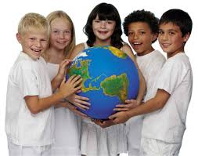
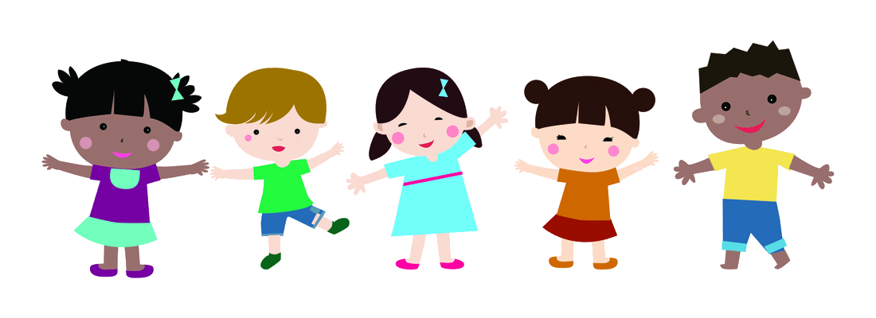
PROVERBI
FAVOLE
RICETTE

Slide 3

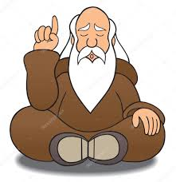
PROVERBI
Dalla notte dei tempi i proverbi costituiscono un’inesauribile fonte di saggezza.
Ogni popolo contribuisce ad arricchire questo sapere fondato sulla vita reale degli individui.

Slide 4


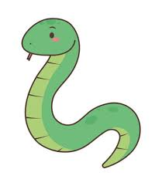

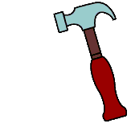
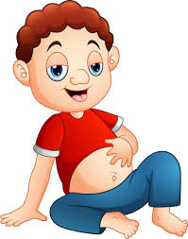

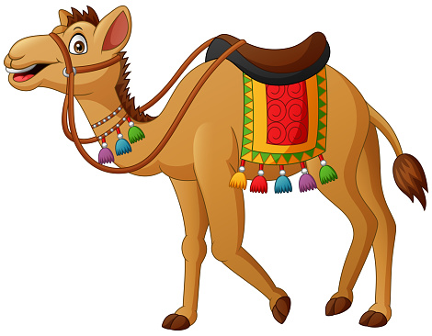
Dal Marocco
«La prima volta che m’inganni, la colpa è tua; la seconda volta, la colpa è mia».
«Apri gli occhi prima di sposarti e chiudili se sei già sposato».
«Chiudi la finestra che porta vento e sarai tranquillo».
«Tutto nasce piccolo e, poi, cresce; solo il dolore nasce grande e, poi, diventa piccolo».
«Un colpo con la mazza è meglio di dieci con il martello».
«Chi viene morso dal serpente ha paura della corda».
«Men fommek llah».
«Dalla tua bocca al cielo».
«Sperando che quello che hai detto si avveri un giorno, se Dio vuole».
«Quando la pancia è piena, la testa canta».
«Se stringi nel pugno la sabbia del deserto, non riuscirai a trattenerla; se lasci aperta la tua mano, essa si riempirà».
«Arrivare tardi è meglio che non arrivare».
«Il cammello non vede la sua gobba, vede solo quella del suo vicino».

Slide 5




Ancora dal…
Marocco
«Non rimandare il lavoro di oggi a domani perché domani avrai altro da fare».
«La pazienza è la strada per il successo».
«Non promettere mai a qualcuno qualcosa che poi non farai».
«Il tempo è come una spada: se non lo tagli, sarà lui a tagliare te».
«La bellezza non sono gli abiti che ci abbelliscono, ma la conoscenza e l’educazione».
«L’istruzione è il passaporto per il futuro».
«Le persone più ricche sono coloro che si accontentano di ciò che hanno».

Slide 6
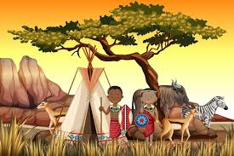

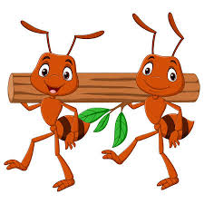

Dal Burkina Faso
«Wo ca co ma gnisi gorce».
«Chi zinze gniro zecora un uonwn yebr, ga binceo».
«Unendo le mani si può raccogliere la farina».
«Se le formiche si mettono d’accordo, possono spostare un elefante».

Slide 7
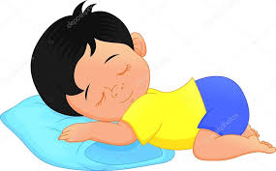

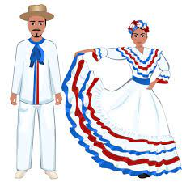


Dalla Repubblica Dominicana
«El que no corre, vuela».
«Chi dorme, non piglia pesci».
«No hay mal que por bien no venga».
«Non tutto il male, viene per nuocere».
«Quien se fue a Sevilla».
«Chi va a Roma, perde la poltrona».

Slide 8
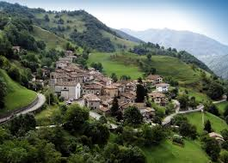
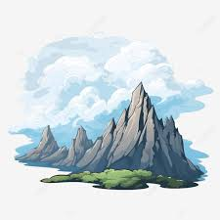
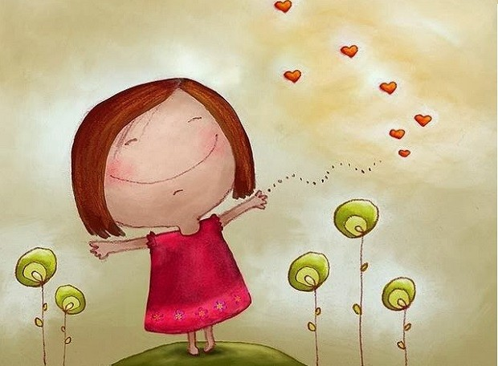


Da Pertica Bassa
«Piotost che negoyt, l’è mei piotost».
«Quand la corna la gha el capel…o chel piov o chel fa bel».
«Quando la corna blacca ha il cappello (Quando la cima della montagna è coperta dalle nuvole)…o piove o fa bello».
«Piuttosto di non avere niente, meglio accontentarsi di quel poco che si ha».

Slide 9
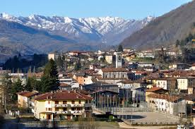
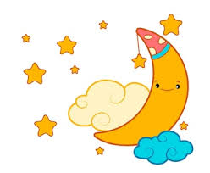

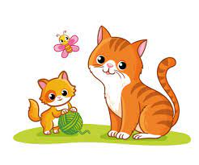

Da Vestone
«El mal che se ol no ‘l dol».
«Il male che si è cercato, non deve far soffrire».
«Se ‘l fa bel el de di Santa Bibiana el fa bel en mes e ‘na setimana».
«Quando piove a Santa Bibiana, piove quaranta giorni e una settimana».
«A arda la luna, se va ‘n del fos».
«A guardare la luna, si va nel fosso».
«La gata fressusa, l’à facc i mici orb».
«La gatta frettolosa fa i micini ciechi».
«Quando l’amur el ghe, la gamba la tira el pe».
«Quando l’amore c’è, la gamba tira il piede, ovvero si va verso l’amata».

Slide 10

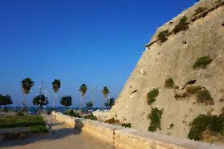
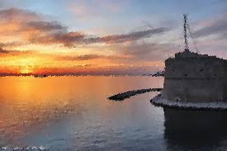
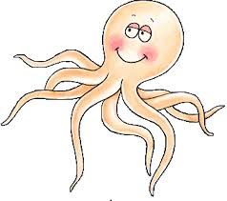



Da Taranto
Accome disse il buon Gesù: «M’è futtute a prima vote, mo no ‘me futte cchiù».
Da Mola di Bari
D
Come disse il buon Gesù: «Se mi hai imbrogliato una volta, non mi imbrogli più».
«Do sond i potind: a vocc e u vind».
«Due sono i potenti:
la bocca e il vento».

Slide 11


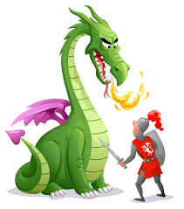
FAVOLE…
…dal Mondo
«Le favole non insegnano ai bambini che i draghi esistono perché i bambini lo sanno già.
Le favole dicono ai bambini che i draghi possono essere sconfitti»
Gilbert Keith Chesterton

Slide 12
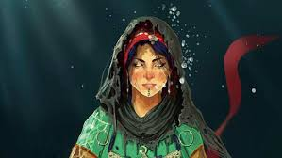

AISHA KANDISHA
Aisha Kandisha era la donna più bella del paese. Era molto felice perché viveva in una bella casa, con suo marito e il suo adorato figlio che aveva sei anni.
Un giorno lasciò il marito con il bambino a casa. Mentre stava facendo la spesa nel mercatino del paese sentì le urla delle persone: «Al fuoco, al fuoco!» Lei corse, impaurita, a casa, ma la trovò tutta incendiata. Si mise a urlare e a piangere perché si era resa conto di aver perso tutto.
La sua vita cambiò completamente. Cadde in depressione e visse per strada come una barbona. Non curò più il suo aspetto: le sue unghie erano lunghe e sporche di fango, i capelli erano lunghi e arruffati, i suoi denti erano gialli come quelli di una strega. Indossava un abito lungo e strappato. Un giorno stava passeggiando per il paese quando vide un bambino a cui voleva avvicinarsi, ma questi fuggì via a causa del suo terribile aspetto. Il bambino raccontò alla nonna quello che aveva visto. La vecchina, allora, spiegò al nipotino cosa era successo a quella donna, così da poter comprendere meglio la situazione. Il bambino tornò dalla donna e parlò con lei. Da quel momento, la donna si sentì nuovamente felice e riprese a curare il suo aspetto cosicchè tutti ricominciarono ad adorarla.

Slide 13
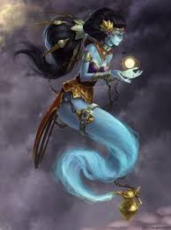
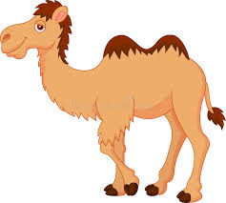

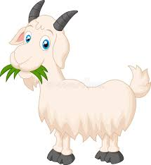
AISHA KANDISHA
Curiosità
Aisha Kandisha è una Jinniyya della mitologia marocchina. Uno dei numerosi personaggi folcloristici simili ai jinn ma con personalità distinte, è tipicamente raffigurata come una giovane bella donna che ha le zampe con gli zoccoli come una capra o un cammello. Sebbene le descrizioni di Aisha varino da regione a regione all’interno del Marocco, in genere si pensa che viva vicino a fonti d’acqua e si dice che usa la sua bellezza per sedurre gli uomini locali e poi farli impazzire o ucciderli.

Slide 14

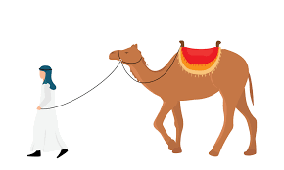
Si narra che…
tantissimo tempo fa c’era un uomo e il suo cammello che stavano percorrendo una strada lunghissima, nel deserto. Dopo tutto quel cammino l’uomo e l’animale erano molto stanchi, quindi decisero di riposare in un giardino là vicino. Il cammello, essendo affamato, iniziò a mangiucchiare dell’erba, ma, ad un certo punto, sbucò il proprietario del giardino in cui stavano rilassandosi i due. Era molto arrabbiato, perciò iniziò a litigare furiosamente con l’altro uomo. Subito dopo il possidente prese un bastone e picchiò l’animale. Il proprietario del cammello, invece, afferrò una roccia e la lanciò in testa all’intestatario del giardino, provocandone la morte. Dopo la tragedia l’uomo cercò di scappare con il proprio cammello, ma fu visto da un abitante che riferì l’accaduto al capo del villaggio. Il giorno seguente, l’uomo reo fu convocato dinanzi al capo villaggio e, in quella circostanza, gli venne detto che doveva pagare per ciò che aveva commesso, facendosi uccidere a sua volta. L’uomo supplicò il capo villaggio chiedendogli del tempo per dire addio a sua moglie e ai suoi figli. Gli vennero concessi due giorni: se non fosse tornato, però, sarebbe stato ucciso un altro signore della sua stessa religione (islamica). Passarono due giorni, ma il colpevole non tornò. Pertanto, si decise di uccidere il povero uomo che si era sacrificato per lui. Ad un tratto, però, apparve l’uomo con il suo cammello, dicendo che era tornato come aveva promesso. Tutti si stupirono e chiesero il perché si fosse ripresentato per morire, lui rispose: «Ho mantenuto la mia parola di uomo».
D

Slide 15
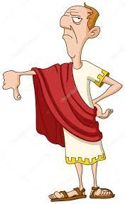
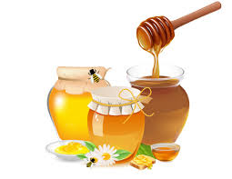

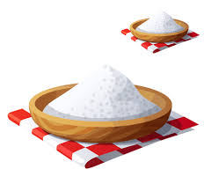
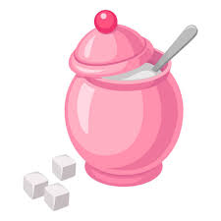
SALE IN PEZZI
C’era una volta un imperatore, che aveva tre figlie. Un giorno domandò a ciascuna come l’amavano. La prima disse che l’ amava come il miele, la seconda disse che l’ amava come lo zucchero e la terza disse che l’ amava come il sale in pezzi. L’imperatore, sentendo come l’ amavano, cacciò la figlia più piccola di casa. Lei arrivò nei pressi di un castello, dove ad accoglierla ci fu una domestica. Essendo diligente, in poco tempo, diventò l’aiuto di quella serva.
Il re del castello era partito in guerra con suo figlio. Un giorno il principe tornò ferito, la domestica allora disse alla fanciulla di prendersi cura di lui. Con tanto amore, la ragazza curò il principe che si innamorò di lei a tal punto da volerla sposare, ma i suoi genitori non erano d’accordo. Alla fine, ci ripensarono e la giovane donna si sposò. Al matrimonio fu invitato anche il padre della ragazza. Lei mise nel cibo del padre solo zucchero e miele, e questi, quando assaggiò le pietanze degli invitati, si accorse che solo il suo era dolce. La donna ammise quello che aveva fatto e lo raccontò agli invitati. Il padre chiese scusa e il matrimonio proseguì in allegria e felicità.

Slide 16
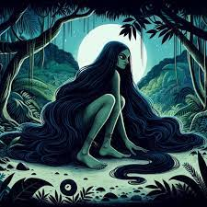
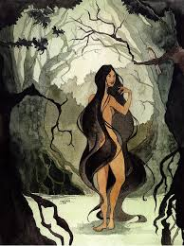
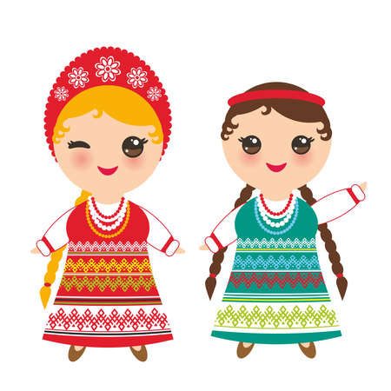
LA LEGGENDA
DELLA «CIGUAPA»
Tra i racconti del nuovo continente, ce n’è uno riguardante uno spirito della Repubblica Dominicana molto affascinante e dalle sembianze femminili, classificato come Maboyas (divinità notturna indiana), chiamata La Ciguapa. Presentata in maniera ambigua a seconda delle varie zone, ma descritta nella maggior parte dei racconti come una umana dalla pelle marrone o blu scuro, con la particolarità di avere i piedi rivolti all’indietro e una lunga chioma di capelli lisci e lucidi che ricoprono il corpo, si dice abiti sulle montagne della Repubblica Dominicana e che nelle notti di luna piena la si possa vedere percorrere le rive dei fiumi emettendo versi simili a cinguettii o lamenti simili a latrati. Affascinante donna, incantatrice di uomini e portatrice di morte, attrae gli ignari viaggiatori nei boschi per fare l’amore con loro e in seguito ucciderli. Si narra che per scampare a questa sorte non bisogna mai seguire i suoi versi né guardarla negli occhi. Seppur sia difficile seguire i suoi passi a causa delle impronte disorientanti, sembra esistere anche un modo per catturarla, ovvero seguirla con un cane con polidattilia (malformazione che fa sì gli animali abbiano un maggior numero di dita) nero o bianco, unico essere in grado di cacciarla (da qui nasce il nome locale di cane cinqueño); la prigionia, però, porta inevitabilmente alla morte della creatura.

Slide 17
Questa figura fa parte principalmente del folklore della Repubblica Dominicana, di Porto Rico, Cuba e dell’America Centrale, ma l’origine del mito è molto discordante a seconda delle varie fonti. La più popolare sembra essere la leggenda di origine Taina, ma nessun artefatto o tradizione conosciuta fa riferimento a creature anche lontanamente simili a lei. In letteratura viene menzionata nel XIX secolo, precisamente negli anni 1866/67, dallo scrittore dominicano Francisco Javier Angulo Guridi (1816-1884), rispettivamente nel suo racconto “La Ciguapa” (1866) e nel dramma Iguaniona (scritto nel 1867). Altri ancora la associano a miti lontani come il Guaraní Curupí o il Churel indù, narrati da Rudyard Kipling (1865 – 1936) in My Own True Ghost Storycome, ma sono stati smentiti vista la mancanza di comunicazione culturale tra le zone. Altri ricercatori collocano la nascita del mito in epoca coloniale affiancandola alle sirene europee (per la loro bellezza e crudeltà) o addirittura preispanica. È stata avanzata anche l’ipotesi secondo cui la sua origine derivi dai Ciguayos de Quisqueya (Cuba/Portorico), i cosiddetti guardiani dell’isola minacciata dai Caribi, ai cui attacchi dovevano sempre essere pronti: per prepararsi, si dice rivolgessero i piedi verso il mare e il resto del corpo verso il punto in cui stavano guardando in quel momento. Da qui, la ragione per cui la Ciguapa ha i piedi nella direzione opposta alla sua visuale. Un’ultima storia associa la creatura all’arrivo di Cristoforo Colombo e all’invasione dei conquistatori spagnoli. Con la conquista spagnola, gran parte dei Taínos furono resi schiavi, e pochi superstiti riuscirono a fuggire andandosi a nascondere tra le montagne e seppellendosi in cunicoli per non essere catturati dai marinai. Questo spiegherebbe perché si dice che la donna esca da una grotta, abbia capelli lunghi, la pelle bianca, gli occhi azzurri e cammini seminuda.
CURIOSITA’
SULLA
CIGUAPA

Slide 18



LA LEGGENDA DEL MARTIRE
Si racconta che una volta il Sole scese su un villaggio, assumendo le sembianze di un ragazzo. Un aquilone, che lo perseguitava da tanto tempo, lo rapì tra la gente e lo imprigionò nelle segrete del suo castello, causando molta tristezza nel mondo. Gli uccelli non cantavano più, i fiumi non scorrevano più e i bambini non ridevano più, ma nessuno osava affrontare l’aquilone.
Un giorno, un giovane forte decise di andare a salvare il Sole. Il suo viaggio durò tutto l’inverno, poi trovò il castello dell’aquilone e iniziò la lotta. Combatterono per giorni finchè l’aquilone non venne abbattuto. Indebolito e ferito, il giovane liberò il Sole che sorse nel cielo, rallegrando il mondo intero. La natura si rianimò, gli uccelli ricominciarono a cantare, ma l’uomo coraggioso era ferito e il suo sangue caldo scorreva nella neve, sciogliendola. Dove esso cadeva germogliavano fiori bianchi. Da allora i giovani intrecciano due nappe: una bianca e una rossa, che regalano alle ragazze che amano o a chi è loro vicino. Il rosso rappresenta l’amore, ricorda il colore del sangue dei coraggiosi. Il bianco simboleggia la purezza del bucaneve, il primo fiore primaverile.

Slide 19

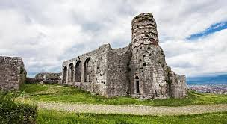
LA LEGGENDA DEL CASTELLO DI ROZAFA
La leggenda narra di tre fratelli impegnati nella costruzione delle mura della fortezza. Il loro lavoro, però, durante la notte, crollava. Un giorno un vecchio saggio che passava da quelle parti disse ai tre fratelli che le mura, per essere forti e solide, necessitavano del sacrificio di una delle loro mogli. La scelta della moglie doveva avvenire casualmente e così il sortilegio si sarebbe annullato. Colei che l’indomani sarebbe giunta con il pranzo sarebbe stata immolata per il bene della comunità. I tre fratelli giurarono di non dire nulla, ma il silenzio venne infranto da due dei tre che raccontarono tutto alle rispettive mogli.
Fu così che l’indomani toccò portare il pranzo alla moglie del più giovane dei fratelli e madre di un bambino. Le venne raccontato quanto il vecchio saggio aveva detto e la giovane accettò, con dignità e coraggio, di farsi murare viva all’interno della fortezza, ma pose una condizione: una gamba, un braccio, un occhio ed una mammella, dovevano rimanere scoperti per poter vedere, cullare, accarezzare e allattare il proprio figlio. Da quel giorno da quelle mura scendono gocce di acqua lattiginosa. La fortezza, dunque, prende proprio il nome di questa donna, Rozafa per l’appunto.

Slide 20


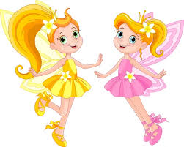
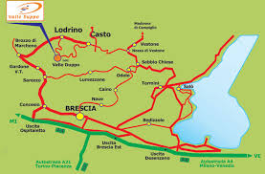
Una caverna, rifugio di fate, era, un tempo, situata in quella che oggi viene chiamata la caverna delle sette stanze, posta nella valle di Duppo, appena oltre il confine lodrinese con la Valle Sabbia, tra i paesi di Casto e Alone.
Si racconta infatti che vi abitassero sette fate che abbellivano la loro dimora, tingendo di zaffiro i tramonti e colorando i castagni di oro fino.
Gli abitanti del luogo erano molto devoti a queste fate e vivevano in contemplazione di queste meraviglie.
LA LEGGENDA DEI COCCODRILLI SACRI DI BAZOULE’
I coccodrilli vengono visti come l’anima dei nostri antenati; alla loro morte viene dedicata una cerimonia funebre. Quando il villaggio cade in disgrazia, emettono dei versi che i nostri anziani cercano di interpretare per contrastare la sventura.
LE FATE DI DUPPO
Un brutto giorno, però, alcuni uomini egoisti entrarono nel castello delle fate e a colpi di piccone asportarono quarzi e smeraldi per adornare le loro abitazioni. Le fate fuggirono spaventate, mentre un terremoto di enormi proporzioni sconvolse tutto il paesaggio circostante. Grossi macigni precipitarono a valle, costituendo alti e solitari picchi. Tutto questo avvenne sotto lo sguardo triste dei montanari, che videro scomparire per sempre il loro meraviglioso mondo incantato.

Slide 21
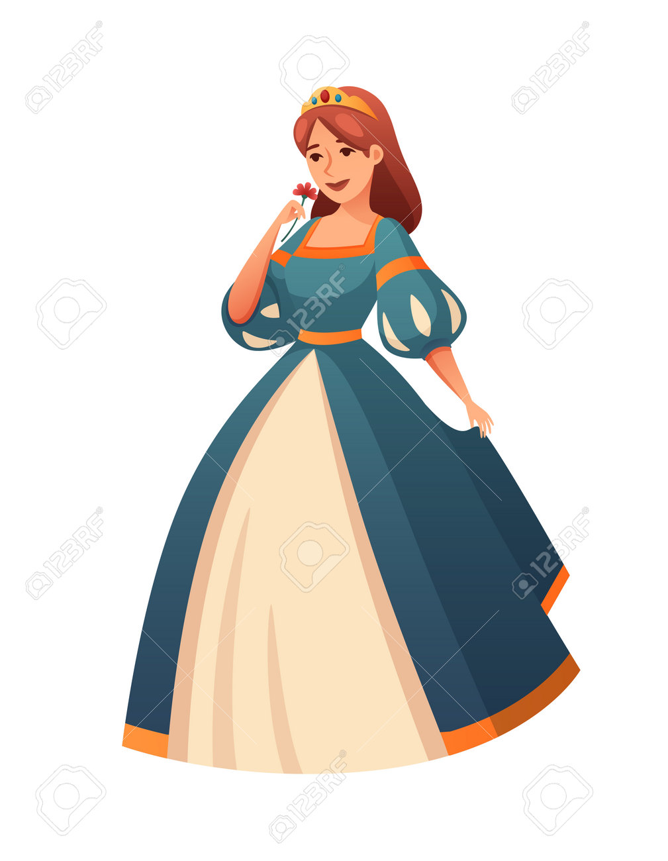
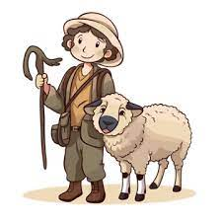
In un tempo lontano, la figlia di un ricco possidente di Branzi si innamora di un pastore della Valle Taleggio. Un amore ostacolato dalla famiglia della ragazza, che organizza per lei il matrimonio con un proprietario di fucine della Val Fondra. La ragazza, disperata, prega invano il padre di poter sposare il pastore. In seguito al suo categorico rifiuto, si ammala di mal d’amore e comincia a rifiutare il cibo, diventando triste e debole. Il padre, preoccupato per la salute della ragazza, consulta e riceve diversi medici, nel tentativo di trovare una cura per la figlia, sempre più deperita. Nessuno sembra capire quale male affligge la giovane, finchè si fa vanti un luminare in grado di far stare meglio la ragazza.
L’ORIGINE DEI LAGHI GEMELLI
LA LEGGENDA
Questo dottore comincia a fare visita tutti i giorni alla triste fanciulla, la quale ritrova il suo sorriso e l’appetito. Ma l’inganno viene presto smascherato. Infatti, il medico non era altro che il pastore amato travestito. Venuti allo scoperto, i due ragazzi decidono di fuggire nel cuore della notte, prendendo la strada per Piano delle Casere. Qui vengono braccati e, nel tentativo di fuggire, la ragazza cade e si ferisce. Il suo innamorato la prende in braccio e prosegue nella fuga finchè, stanchi e disorientati, cadono in un burrone. Nel punto in cui i due giovani precipitano si aprono due conche dalle quali comincia a zampillare acqua, dando origine ai Laghi Gemelli.

Slide 22
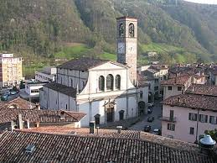
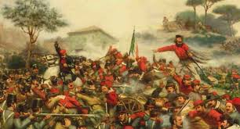

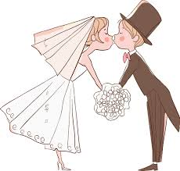
LA LEGGENDA DI GARIBALDI
Garibaldi con i suoi soldati, dopo aver liberato Vestone dal nemico, si fermò a bere l’acqua della fontanella che era nella piazzetta del paese.
Dicono che chi beve l’acqua da quella fontana si sposerà a Vestone.

Slide 23
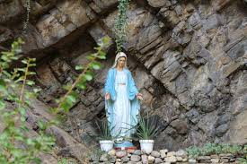
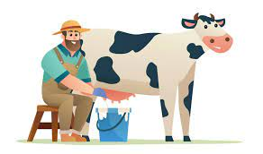
LA MADONNA DEL VISELLO
La leggenda narra che nel 1522 Maria apparve in una località in montagna chiamata Visello, nella frazione di Gazzane, nel comune di Preseglie, al muto contadino Bonfadino. Mentre stava custodendo le sue mucche, gli apparve la Madonna in abito bianco e gli chiese di convincere la comunità a costruire un santuario a lei dedicato proprio in quel luogo. La Madonna gli diede dei compiti da svolgere in modo che la gente le avrebbe creduto. Gli disse: «Vai e mungi il latte a quella giovenca di sei mesi e portalo agli ammalati e agli infermi». Il contadino rispose: «Ma è troppo giovane, non fa il latte!» E da lì il primo miracolo perché la mucca giovane fece il latte e lui che era muto cominciò a parlare. Corse in paese e grazie a quel latte miracoloso gli ammalati guarirono dalla peste e anche gli infermi. La gente credette a Maria e iniziò a costruire il santuario su un terreno che un proprietario donò commosso per il racconto dell’apparizione. E così nasceva il Santuario della Madonna del Visello, divenuto nel tempo meta di devozione popolare, di riflessione e preghiera.
Nei periodi delle festività dedicate alla Vergine Maria, il Santuario è aperto per le funzioni religiose e c’è la possibilità di vedere esposta la Madonnina, una scultura in legno in stile bizantino, posta in un’urna che non è visibile al pubblico negli altri periodi dell’anno.

Slide 24
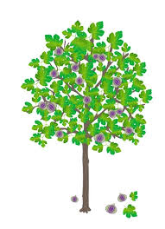
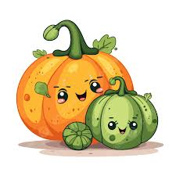
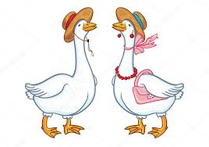

LA LEGGENDA DEI PELLE LELE DI NOZZA
LE ZUCCHE DI BIONE
Si narra che un tempo le donne delle famiglie di Nozza, una volta alla settimana, uccidevano le oche dei loro pollai in occasione del pranzo della domenica. Uccisi i volatili, si raccoglievano, dopo, presso le rive del fiume Chiese per pellare le loro oche. Da quel momento in poi i Nozzesi vengono chiamati «Pelle lele».
Tutto è cominciato su un fico dove, all’imbrunire, si erano ritrovati alcuni amici a mangiare dolci frutti. «Sono dolcissimi ed ho la pancia piena» dice uno all’altro «ne avrò mangiati almeno cinquanta».
«Ma cosa stai dicendo» gli ha risposto quello, che casualmente era di Bione, «certo non sono dolci e, poi, io sono giusto a metà del primo».
Non si era accorto, il suchelù de Biù, che in luogo dei fichi si stava mangiando una grossa zucca che si era arrampicata fin lassù. Dopo questa storiella gli abitanti di Bione vengono amorevolmente chiamati «zucche di Bione», in dialetto bresciano «suchelù de Biù».

Slide 25
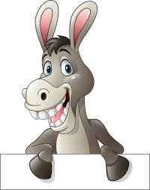
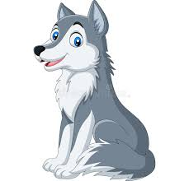
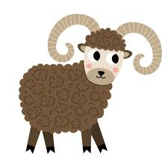
RACCONTI POPOLARI PEUCETI

Slide 26
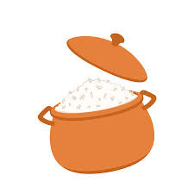



COMARA FORMICA

Slide 27



Mangiare insieme conquista i cuori di tutti e accorcia le distanze tra i popoli.

Slide 28




GHORIBA
PROCEDIMENTO
Amalgamare gli ingredienti.
Creare con le mani o le formine delle palline grandi quanto un noce.
Disporle su una teglia con carta forno.
Infornare a 180°, per 10 minuti.
Impiattare, spolverando con dello zucchero o del cocco.
INGREDIENTI
1 bicchiere di zucchero
20 g di burro
50 g di farina
una bustina di lievito
10 g di olio
1 cucchiaino di acqua di rosa
«
Che bontà!

Slide 29







COUSCOUS
PROCEDIMENTO
Prendiamo una pentola e ci mettiamo dentro la carne e il prezzemolo.
Versiamo un po’ di olio, un cucchiaio di pepe e uno di curcuma, mezzo cucchiaio di curry e un cucchiaio di sale.
Aggiungiamo la cipolla e lasciamo cuocere un po’, unendo l’acqua.
Tagliamo le verdure e le incorporiamo alla carne.
Prendiamo una pentola a vapore e ci mettiamo l’acqua, associamo il couscous e cuociamo per 20 minuti.
Alla fine, impiattiamo, versandoci sopra le verdure, il brodo e auguriamo…
INGREDIENTI
Le verdure che servono sono: cipolla, carote, zucca, zucchine, un po’ di ceci e di fave, prezzemolo.
Altri ingredienti sono: la carne (pollo, manzo); le spezie come pepe nero, curcuma, curry; olio e il couscous (dosato a seconda del numero di persone).
«

Slide 30



PREPARAZIONE
-Taglia le due cipolle in piccoli anelli.
-Prendi la tajine e metti un po’ di olio (circa un quarto di bicchiere).
-Affetta la carne e adagia le fette su un vassoio.
-Sopra la carne metti due pizzichi di curcuma, zenzero e pepe (non dimenticare il sale!), dopo mescola e aggiungi due cucchiaini di prezzemolo.
INGREDIENTI
Due cipolle
olio
zenzero
curcuma
sale
pepe
TAJINE
due cucchiai di prezzemolo
tre patate
carne di mucca («halal», a cui hanno tagliato la testa)
-Prendi le tre patate e tagliale sottilmente.
-Poi amalgama tutto insieme: prendi la tajine, inumidisci il fondo con poco olio e inserisci la carne e le patate.
-Infine, copri la tajine e posizionala sul fornello per far cuocere a fuoco basso, per circa mezzora. Di tanto in tanto controlla l’andamento della cottura.
Cosa aspetti?!?
Preparala subito!

Slide 31




TAJINE di manzo
INGREDIENTI
1 Kg di carne di manzo
2 cipolle bianche
1 pizzico di zafferano
2 spicchi di aglio
3 cucchiai di olio di semi di girasole
1 cucchiaio di olio extra vergine d’oliva
mezzo cucchiaino di zenzero macinato
mezzo cucchiaino di curcuma macinata
1 cucchiaio di sale
mezzo cucchiaino di pepe nero
mezzo cucchiaino di paprika dolce
PER PRUGNE CARAMELLATE
Salsa della cottura della carne
150 g di prugne secche
2 cucchiai di burro
con prugne e mandorle
mandorle e sesamo

Slide 32


TAJINE di manzo
con prugne e mandorle
PREPARAZIONE
All’inizio mettere lo zafferano in un bicchiere d’acqua tiepida, per 10 minuti. Nella tajine adagiare la carne e, poi, aggiungere l’olio di semi, l’olio extravergine d’oliva, l’aglio tritato, la cipolla tagliata, le spezie. Versare l’acqua dello zafferano e mescolare bene in modo da amalgamare il tutto. Dopo, porre sul fuoco e lasciar rosolare la carne, unendo il prezzemolo tritato finemente. Successivamente, incorporare un bicchiere d’acqua calda e alzare la fiamma in modo da far bollire, in seguito abbassarla per far continuare la cottura finchè la carne non diventa morbida.
Controllare ogni volta se la tajine ha bisogno d’acqua, ci vorrà un’ora al massimo due. Nel frattempo immergere le prugne in acqua bollente per 15 minuti e metterle sulla fiamma per ammorbidirle. Associare il burro, un bicchiere di salsa di cottura della tajine, la cannella, il miele o lo zucchero, e lasciarli in posa per 10 minuti. Saranno pronti quando si sarà creata una salsa tipo sciroppo. In una padella introdurre olio per friggere le mandorle spellate. Infine, servire la tajine con le prugne caramellate, le mandorle fritte e i semi di sesamo.
Un trionfo
di sapori !

Slide 33





ATTIEKE’
INGREDIENTI
Attiekè, pesce, platano, piccante fresco, pomodoro fresco, cetrioli, cipolle, olio vegetale, sale, dado.
PREPARAZIONE
Friggere il pesce.
Tagliare il platano.
Affettare i cetrioli, i pomodori, il piccante e le cipolle a cubetti.
Metterli, poi, da parte.
Cuocere a vapore l’attiekè.
Una volta cotto, servire e condire con olio, sale, dado e verdure
Accompagnare col pesce e il platano

Slide 34




TORTA DI CAROTE
INGREDIENTI
3 uova, 1 bicchiere di latte, 1/2 bicchieri di olio, 2 carote di media grandezza, 2 bicchieri di zucchero, 3 bicchieri di farina tipo 00, 1 busta di lievito.
PROCEDIMENTO
Nel frullatore aggiungere le uova, il latte, l’olio e le carote.
Frullare fino ad ottenere una crema.
Trasferire il composto in una ciotola, unire la farina e lo zucchero.
Infine, incorporare il lievito e infornare per 45 minuti, a 180°.

Slide 35




FLAN DE LECHE
In una terrina mettere, quindi, il latte, unendo poi il composto di uova e zucchero, amalgamando il tutto e aggiungendo alla fine anche la scorza di limone. Versare il composto, nello stampo, sul caramello lentamente; porre, in seguito, lo stampo a bagnomaria, coperto, in una pentola con acqua che verrà fatta bollire a fuoco lento, fino a quando il contenuto dello stampo non si indurisce (all’incirca un’ora). Servire freddo.
INGREDIENTI
500 ml di latte intero
4 uova
4 cucchiai di zucchero
1 scorza di limone
PER IL CARAMELLO
4 cucchiai di zucchero
acqua q.b
PREPARAZIONE
Per prima cosa preparare il caramello di guarnizione, ponendo lo zucchero nello stampo metallico con un po’ d’acqua e mettendo lo stampo sul fuoco, a fiamma molto bassa. Lasciare dorare il composto rimestando sempre e, una volta pronto, lasciare raffreddare; è possibile scegliere a piacere il grado di doratura, allungando o accorciando il tempo di cottura. Passare alla preparazione del dolce vero e proprio, sbattendo le uova in una terrina con lo zucchero finchè il composto non apparirà omogeneo e cremoso.

Slide 36




SHENDETLIE
INGREDIENTI
6 uova
100 g di zucchero
200 g di burro
200 d di miele
2 cucchiai e mezzo di cacao
1 cucchiaio di bicarbonato
550 g di farina
300 g di noci
PROCEDIMENTO
In una pentola mescolare 6 uova, dopo mettere lo zucchero, la farina, il miele, il burro, il cacao, un cucchiaio di bicarbonato e le noci. Amalgamare tutto insieme per 20 minuti e, poi, versare in una teglia. Infornare a 180°, per 40 minuti. Successivamente, lasciare raffreddare e cospargere con un po’ di sciroppo, preparato prima con 1,5 kg di zucchero e 2 kg di acqua.

Slide 37




TRILECE
PROCEDIMENTO
Per prima cosa, dividere i tuorli dall’albume dell’uovo.
Montare a neve gli albumi fino a quando non diventano particolarmente densi.
Aggiungere lo zucchero.
Separatamente montare anche i tuorli.
Mescolare tutto insieme prima aggiungendo i tuorli e poi la farina, poco alla volta.
Mescolare piano e nello stesso senso per evitare che la farina faccia i grumi.
Imburrare la teglia, versare l’impasto e metterlo in forno per 25-30 min a 160°.
Una volta cotto, lasciar raffreddare.
Intanto in un contenitore, mescolare bene il latte intero con quello condensato per qualche minuto.
Riprendere la teglia e versare la panna dopo averla distesa bene.
Porre sopra la nostra torta ormai fredda.
Bucherellare con una forchetta lungo tutta la sua superficie e bagnarla con il latte preparato in precedenza.
Coprire tutta la sua superficie con il caramello.
Mettere in frigorifero per qualche minuto, e il nostro dolce è pronto per essere servito.
INGREDIENTI
6 uova
150 g di zucchero
170 g di farina 00
250 g di latte condensato dolce
250 ml di panna per dolci
latte intero q.b.
caramello q.b.

Slide 38





POLLO ARROSTO
INGREDIENTI
Pollo, 4 spicchi di aglio, un limone, un bicchiere di olio extra vergine d’oliva, mezzo cucchiaino di prezzemolo, coriandolo, un cucchiaio di curcuma o zafferano, sale, 100 g di olive rosse, mezzo limone.
PROCEDIMENTO
Laviamo il pollo.
Con il mortaio pestiamo il prezzemolo, l’aglio, le spezie.
Con questo composto, unito al sale e al succo di limone, farciamo il pollo.
Poi, prendiamo una pentola e versiamo la cipolla tagliata, l’olio e mezzo litro d’acqua.
Mettiamo la pentola sopra il fuoco e cuociamo a fiamma media per 45 minuti fin quando il brodo si assorbe e il pollo si indora.
Inforniamo il pollo.
Infine, passiamo all’impiattamento e alla guarnizione con cipolla, olive e una fettina di limone.

Slide 39






POLPETTE DI CARNE AL POMODORO
INGREDIENTI
6 etti di carne macinata, prezzemolo, aglio, 100 g di formaggio, 40 g di pane, mezzo bicchiere di latte, un uovo, sale, pepe, noce moscata.
PROCEDIMENTO
Mescolare gli ingredienti tutti insieme, impastando con le mani.
Con il composto ottenuto formare delle sfere del peso di 20 g l’una.
Non appena le polpettine saranno pronte, far scaldare l’olio in una pentola e, quando l’olio sarà ben caldo, adagiare le polpette, lasciandole cuocere da entrambi i lati per un paio di minuti.
Versare la polpa di pomodoro.
Versare anche l’acqua, aggiustare di sale, aromatizzare con pepe e continuare la cottura abbassando la fiamma per 15-20 minuti.
Potrete, finalmente, gustare le vostre polpette al sugo ancora fumanti!

Slide 40




PASTA ALLA BAGOSSA
INGREDIENTI
360 g di pasta (penne o pennette), 400 g di passata di pomodoro, 1 salamina, ¼ di cipolla, 120 g di Bagoss, burro q.b.
PROCEDIMENTO
Cuocere la pasta in acqua bollente salata e, nel frattempo, preparare il sugo: in una padella, soffriggere del burro, la cipolla tritata finemente e la salamina tagliata in piccoli pezzi. Quando la salamina sarà ben rosolata, aggiungere la passata di pomodoro.
Mescolare tutto finchè la pasta sarà cotta. Poi, scolarla e versarla nella padella del sugo, unendo il Bagoss. Saltare il tutto, assicurandosi che la pasta sia ben condita.
Servire a tavola e guarnire con formaggio Bagoss a scaglie o grattugiato.

Slide 41




BISCOTTI AL CIOCCOLATO
INGREDIENTI
2OO g di farina
100 g di zucchero
100 g di burro
1 uovo
50 g di cioccolato fondente
PROCEDIMENTO
Mescola gli ingredienti secchi, aggiungi il burro e l’uovo, quindi incorpora i pezzetti di cioccolato.
Forma delle palline, schiacciale e inforna per 10-12 minuti, a 180°.

Slide 42




CROSTATA DI MARMELLATA
INGREDIENTI
350 g di farina
160 g di zucchero
180 g di burro
3 tuorli
2 cucchiai di latte
1 bustina di lievito
un pizzico di sale
PROCEDIMENTO
Mettere i tuorli in una ciotola con lo zucchero e mescolare. Aggiungere la farina, il burro, il latte, il lievito, un pizzico di sale e impastare formando un panetto. Stendere una parte nella tortiera e unire la marmellata (quella che più piace). Coprire con le strisce di pasta. Infornare per 35/40 minuti, a 180°.

Slide 43




SALAME AL CIOCCOLATO
PROCEDIMENTO
Sciogliere il burro, aggiungere lo zucchero e mescolare bene per 5 minuti.
Unire l’uovo sbattuto.
Mettere cacao e biscotti tritati.
Amalgamare, stendere sulla carta forno e formare un salame.
Riporre in freezer.
INGREDIENTI
1hg cacao amaro
150 g zucchero
100 g burro
1 uovo
100 g biscotti secchi
«

Slide 44




TORTA DI MELE
PROCEDIMENTO
Sbattere il burro tenuto a temperatura ambiente con lo zucchero.
Unire un uovo per volta, la farina e il lievito setacciati insieme, la scorza di un limone, le mele sbucciate e tagliate a fettine.
Mescolare il composto e versarlo in una tortiera dai bordi alti.
Infornare a 180°, per un’ora circa.
Togliere la torta dal forno e lasciarla intiepidire.
Infine, cospargere con zucchero a velo.
«
INGREDIENTI
100 g di burro
100 g di zucchero
2 uova intere
150 g di farina bianca 00
un cucchiaino raso di lievito
scorza grattugiata di un limone
500 g di mele
Gnam gnam!

Slide 45





FRITTELLE
della nonna
INGREDIENTI
280 g di farina 00
2 uova
un cucchiaio di zucchero
50 g di latte
50 g di olio di semi
una scorza grattugiata di limone
un bicchiere di vino bianco
1 bustina di lievito per dolci
1 bustina di vanillina
5 g di zucchero a velo
5 mele
PROCEDIMENTO
In una ciotola mescolare farina, lievito, olio, uova, la scorza grattugiata di un limone, la vanillina, il vino bianco e le mele grattugiate. Far scaldare l’olio in una padella e con l’aiuto di un cucchiaio formare delle palline con l’impasto ottenuto e metterle dentro. Farle cuocere per 5 minuti e, poi, toglierle dal fuoco. Infine, cospargerle con lo zucchero a velo.
Accendi il gusto!

Slide 46



DULCIS IN FUNDO…
Nello scenario da fiaba, offerto dalla pizzeria «LA STIVA DEL PIRATE» di Vestone, è stata organizzata una merenda multietnica, un momento di convivialità in cui ciascuna famiglia ha cucinato per altri un piatto tipico della propria tradizione.
MERENDA MULTIETNICA
Il viaggio intrapreso ha valorizzato il cibo come strumento di inclusione/comunicazione interculturale e ha consentito alle famiglie e alle docenti di percorrere un altro tratto di strada insieme per costruire una scuola sempre più accogliente e inclusiva.
Hip hip urrà!

Slide 47



Com’è bello crescere insieme per
Grazie!
volare…oltre!

